Slide 1
Расчет проектирование склада цемента
Расчет и проектирование склада заполнителя
Ст.преподаватель ШАСИД:
Аубакирова З. А

Slide 2
Склады цемента классифицируют
по привязке к транспортным путям,
по вместимости,
типу силосов
способу управления
подачи цемента

Slide 3
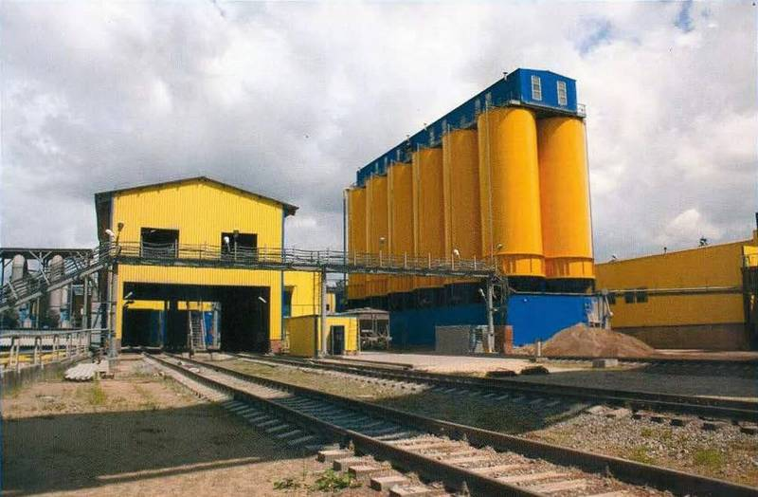
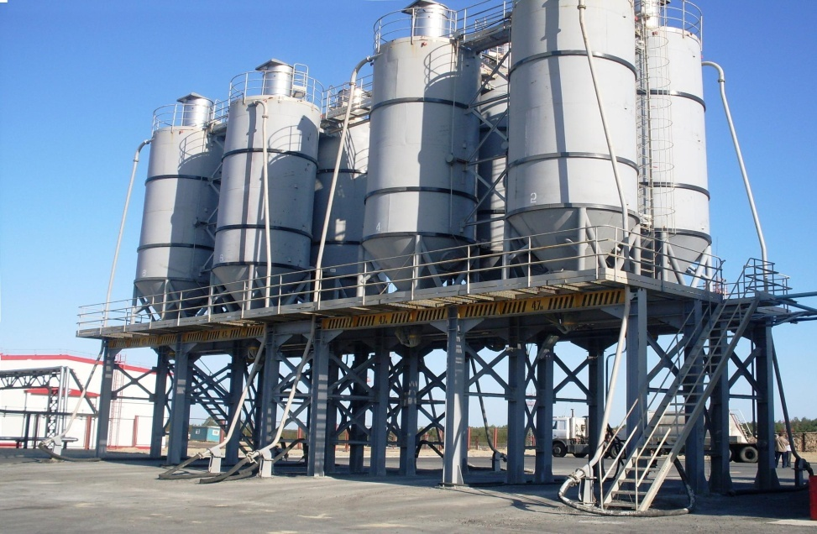
По привязке к транспортным путям склады цемента подразделяются на
Прирельсовые
Притрассовые
Notes:
На прирельсовые склады цемент поступает ж/д транспортом и автоцементовозами, на притрассовые склады только с помощью автоцементовозов

Slide 4
По вместимости силосные склады цемента делятся на склады
240,360,480,720,1100,1700,2500 и 4000 т
По типу силосы бывают
Металлические и железобетонные
По способу управления бывают
Механизированные и автоматизированные
Цемент и расходный бункер БС цехов может подаваться
Пневматическими и механическими способами

Slide 5
На притрассовых складах выгрузка цемента осуществляется пневматичиеским и механическими способами.
Силосы притрассовых складов оборудуются в днище аэрационными свободообразующими устройствами и пневморазгружателями данной выгрузки. пневматическими винтовым Цемент из силосов подается в расходные бункера БС цеха по трубопроводу подъемником или пневматическим насосом. Количество силосов на складе принимают в соответствии с требуемым запасом цемента.

Slide 6
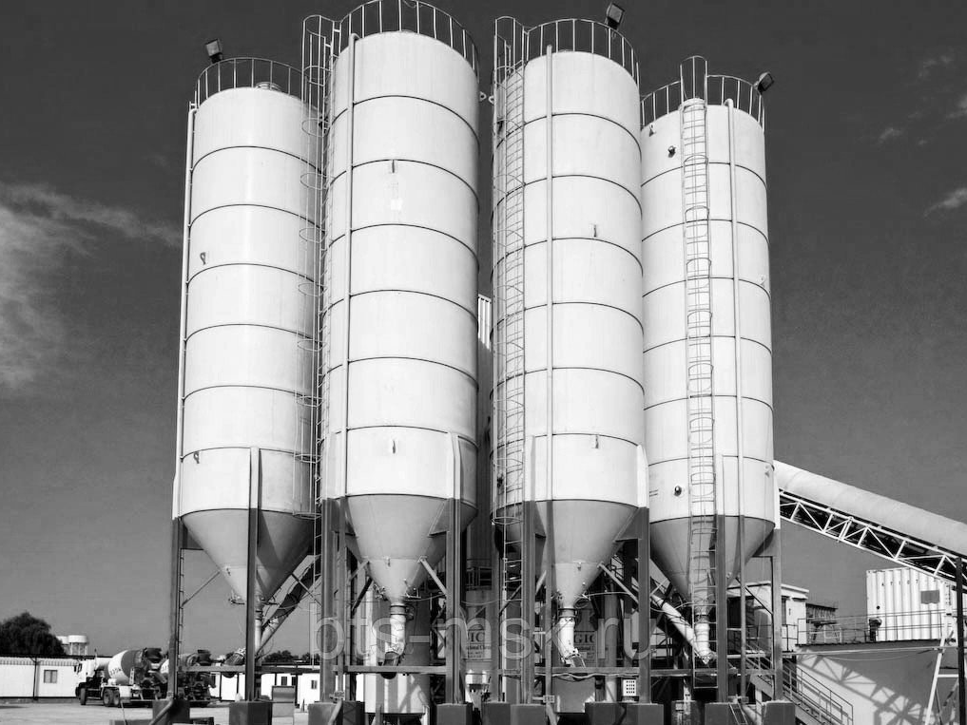
Силосы

Slide 7
На территории завода силосы размещают в один два или несколько рядов. Склады цемента проектируют в соответствии с ОНТ П-07-85. По запасу цемента определяют вместимость склада. Годовой фонд времени работы основного технологического оборудования принимают по ОНТ П-07-85. По нормам номинального количества суток в году составляет 260 количество рабочих смен в сутки при производстве изделий -2, по выгрузке и приему сырья и материалов в зависимости от вида транспорта и местных условий – 2 или 3 при расчете запаса материалов расчетное количество рабочих суток в году для складов принимают как для формовочных линий, входящих в состав производства

Slide 8
Склады заполнителей завода ЖБИ классифицируют:
По способу хранения заполнителей склады делят на
Открытые
Закрытые
Полузакрытые
В зависимости от вида транспортных средств, которые используется для доставки заполнителей на склад.
По типу емкости для хранения заполнителей склады разделяют на штабельные, бункерные, полубункерные и силосные

Slide 9
При складировании и хранении заполнителей на складах должны выполняться следующие требования:
Запас заполнителей на складах и применяемое оборудование должен обеспечивать бесперебойную работу завода в течение года.
На складах должно быть обеспечено раздельное хранение заполнителей по видам, фракциям и сортам.
Тип склада, его вместимость и системные управления должны обеспечить минимальные расходы всех складских операций. При проектировании складов заполнителей следует учитывать технологические нормы ОНТ П-07-85.

